Slide 1

TRƯỜNG TIỂU HỌC LONG BIÊN
Tập đọc – Lớp 4
Nếu chúng mình có phép lạ
Trang 76

Slide 2

KHỞI ĐỘNG
Các phát minh ấy thể hiện những ước mơ gì của con người?
Các bạn nhỏ trong công xưởng xanh sáng chế ra những gì?
Các bạn nhỏ trong công xưởng xanh sáng chế ra:
+ Vật làm cho con người hạnh phúc
+ Ba mươi vị thuốc trường sinh
+ Một loại ánh sáng kì lạ
+ Một cái máy biết bay trên không như một
con chim
+ Một cái máy biết dò tìm những kho báu còn giấu kín trên mặt trăng
Các phát minh ấy thể hiện những mơ ước của con người: được sống hạnh phúc, sống lâu, sống trong môi trường tràn đầy ánh sáng, chinh phục được vũ trụ.

Slide 3

Bức tranh vẽ gì?

Slide 4

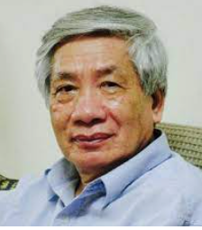
Thứ hai ngày 25 tháng 10 năm 2021
Tập đọc
Nếu chúng mình có phép lạ ( trang 76)
Định Hải
- Nhà thơ Định Hải tên thật là Nguyễn Biểu, sinh ngày 6/6/1937 quê huyện Yên Định, tỉnh Thanh Hóa.
- Tốt nghiệp ngành ngữ văn trường Đại học tổng hợp Hà Nội. Từ năm 1962 ông đã sáng tác rất nhiều thể loại cho thiếu nhi .

Slide 5
01
02
Mục tiêu
Hiểu từ ngữ. Đọc đúng nhịp thơ. Đọc diễn cảm bài thơ với giọng vui tươi hồn nhiên.
Hiểu nội dung bài thơ

Slide 6


KHÁM PHÁ

Slide 7

Nếu chúng mình có phép lạ
Nếu chúng mình có phép lạ
Hái triệu vì sao xuống cùng
Đúc thành ông mặt trời mới
Mãi mãi không còn mùa đông.
Nếu chúng mình có phép lạ
Hóa trái bom thành trái ngon
Trong ruột không còn thuốc nổ
Chỉ toàn kẹo với bi tròn.
Nếu chúng mình có phép lạ!
Nếu chúng mình có phép lạ!
Định Hải
Nếu chúng mình có phép lạ
Bắt hạt giống nảy mầm nhanh
Chớp mắt thành cây đầy quả
Tha hồ hái chén ngọt lành.
Nếu chúng mình có phép lạ
Ngủ dậy thành người lớn ngay
Đứa thì lặn xuống đáy biển
Đứa thì ngồi lái máy bay.

Slide 8
Nếu chúng mình có phép lạ
3
Nếu chúng mình có phép lạ
Hái triệu vì sao xuống cùng
Đúc thành ông mặt trời mới
Mãi mãi không còn mùa đông.
Nếu chúng mình có phép lạ
Hóa trái bom thành trái ngon
Trong ruột không còn thuốc nổ
Chỉ toàn kẹo với bi tròn.
Nếu chúng mình có phép lạ!
Nếu chúng mình có phép lạ!
Định Hải
1
Nếu chúng mình có phép lạ
Bắt hạt giống nảy mầm nhanh
Chớp mắt thành cây đầy quả
Tha hồ hái chén ngọt lành.
Nếu chúng mình có phép lạ
Ngủ dậy thành người lớn ngay
Đứa thì lặn xuống đáy biển
Đứa thì ngồi lái máy bay.
4
2
5

Slide 9
Luyện đọc đoạn lần 1

Slide 10
Nếu chúng mình có phép lạ
3
Nếu chúng mình có phép lạ
Hái triệu vì sao xuống cùng
Đúc thành ông mặt trời mới
Mãi mãi không còn mùa đông.
Nếu chúng mình có phép lạ
Hóa trái bom thành trái ngon
Trong ruột không còn thuốc nổ
Chỉ toàn kẹo với bi tròn.
Nếu chúng mình có phép lạ!
Nếu chúng mình có phép lạ!
Định Hải
1
Nếu chúng mình có phép lạ
Bắt hạt giống nảy mầm nhanh
Chớp mắt thành cây đầy quả
Tha hồ hái chén ngọt lành.
Nếu chúng mình có phép lạ
Ngủ dậy thành người lớn ngay
Đứa thì lặn xuống đáy biển
Đứa thì ngồi lái máy bay.
4
2
5

Slide 11
Luyện đọc
-Từ ngữ
lạ, hạt giống, lành, lớn, lặn, nảy mầm
lạ, hạt giống, lành, lớn, lặn, nảy mầm
-Câu
Nếu chúng mình có phép lạ
Hóa trái bom thành trái ngon
Trong ruột không còn thuốc nổ
Chỉ toàn kẹo với bi tròn.
Nếu chúng mình có phép lạ
Hóa trái bom thành trái ngon
Trong ruột không còn thuốc nổ
Chỉ toàn kẹo với bi tròn.
Nếu chúng mình có phép lạ
Bắt hạt giống nảy mầm nhanh
Chớp mắt thành cây đầy quả
Tha hồ hái chén ngọt lành.
Nếu chúng mình có phép lạ
Bắt hạt giống nảy mầm nhanh
Chớp mắt thành cây đầy quả
Tha hồ hái chén ngọt lành.

Slide 12
Luyện đọc đoạn lần 2

Slide 13
Nếu chúng mình có phép lạ
3
Nếu chúng mình có phép lạ
Hái triệu vì sao xuống cùng
Đúc thành ông mặt trời mới
Mãi mãi không còn mùa đông.
Nếu chúng mình có phép lạ
Hóa trái bom thành trái ngon
Trong ruột không còn thuốc nổ
Chỉ toàn kẹo với bi tròn.
Nếu chúng mình có phép lạ!
Nếu chúng mình có phép lạ!
Định Hải
1
Nếu chúng mình có phép lạ
Bắt hạt giống nảy mầm nhanh
Chớp mắt thành cây đầy quả
Tha hồ hái chén ngọt lành.
Nếu chúng mình có phép lạ
Ngủ dậy thành người lớn ngay
Đứa thì lặn xuống đáy biển
Đứa thì ngồi lái máy bay.
4
2
5

Slide 14
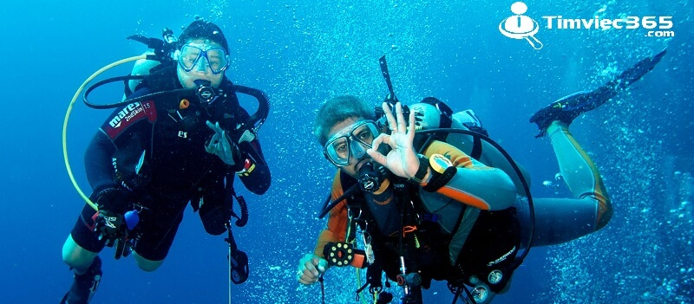
Giải nghĩa từ
phép lạ:
là khả năng huyền bí tạo nên điều kì lạ.
lặn xuống: tự làm cho mình chìm hẳn xuống dưới mặt nước.

Slide 15
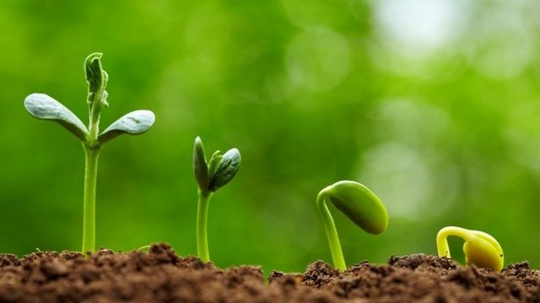

Slide 16
Luyện đọc nhóm

Slide 17
Nếu chúng mình có phép lạ
3
Nếu chúng mình có phép lạ
Hái triệu vì sao xuống cùng
Đúc thành ông mặt trời mới
Mãi mãi không còn mùa đông.
Nếu chúng mình có phép lạ
Hóa trái bom thành trái ngon
Trong ruột không còn thuốc nổ
Chỉ toàn kẹo với bi tròn.
Nếu chúng mình có phép lạ!
Nếu chúng mình có phép lạ!
Định Hải
1
Nếu chúng mình có phép lạ
Bắt hạt giống nảy mầm nhanh
Chớp mắt thành cây đầy quả
Tha hồ hái chén ngọt lành.
Nếu chúng mình có phép lạ
Ngủ dậy thành người lớn ngay
Đứa thì lặn xuống đáy biển
Đứa thì ngồi lái máy bay.
4
2
5

Slide 18
Nếu chúng mình có phép lạ
Nếu chúng mình có phép lạ
Hái triệu vì sao xuống cùng
Đúc thành ông mặt trời mới
Mãi mãi không còn mùa đông.
Nếu chúng mình có phép lạ
Hóa trái bom thành trái ngon
Trong ruột không còn thuốc nổ
Chỉ toàn kẹo với bi tròn.
Nếu chúng mình có phép lạ!
Nếu chúng mình có phép lạ!
Định Hải
Nếu chúng mình có phép lạ
Bắt hạt giống nảy mầm nhanh
Chớp mắt thành cây đầy quả
Tha hồ hái chén ngọt lành.
Nếu chúng mình có phép lạ
Ngủ dậy thành người lớn ngay
Đứa thì lặn xuống đáy biển
Đứa thì ngồi lái máy bay.

Slide 19

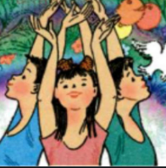
Nếu chúng mình có phép lạ
Nếu chúng mình có phép lạ
Bắt hạt giống nảy mầm nhanh
Chớp mắt thành cây đầy quả
Tha hồ hái chén ngọt lành.
Nếu chúng mình có phép lạ
Ngủ dậy thành người lớn ngay
Đứa thì lặn xuống đáy biển
Đứa thì ngồi lái máy bay.
Nếu chúng mình có phép lạ
Hái triệu vì sao xuống cùng
Đúc thành ông mặt trời mới
Mãi mãi không còn mùa đông.
Nếu chúng mình có phép lạ
Hóa trái bom thành trái ngon
Trong ruột không còn thuốc nổ
Chỉ toàn kẹo với bi tròn.
Nếu chúng mình có phép lạ!
Nếu chúng mình có phép lạ!
Định Hải
Nếu chúng mình có phép lạ
Việc lặp lại nhiều lần câu thơ ấy nói lên điều gì?
Câu thơ nào được lặp lại nhiều lần trong bài?
Nếu chúng mình có phép lạ
Nói lên ước muốn của các bạn nhỏ rất tha thiết.
Nếu chúng mình có phép lạ
Nếu chúng mình có phép lạ
Nếu chúng mình có phép lạ!
Nếu chúng mình có phép lạ!

Slide 20
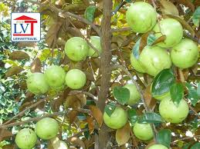
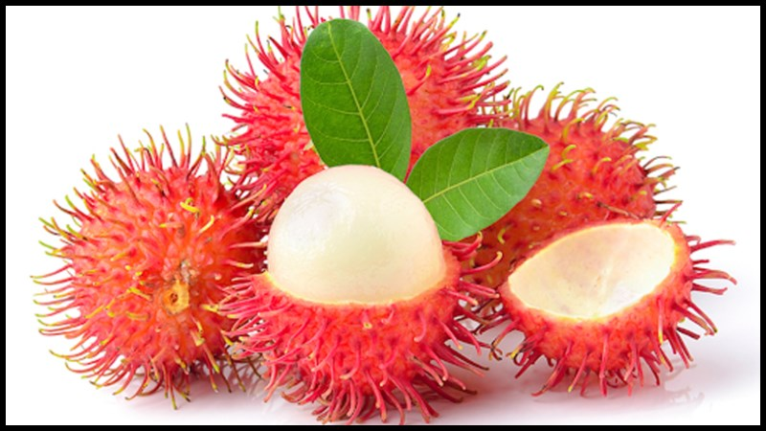
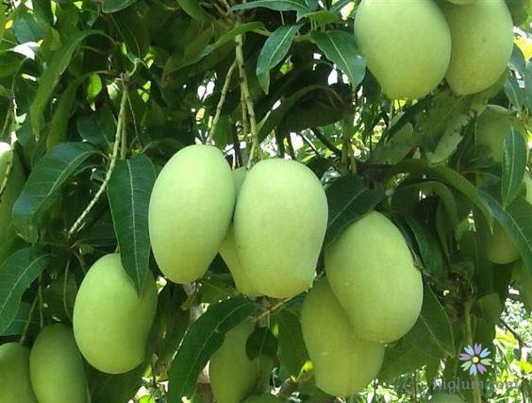
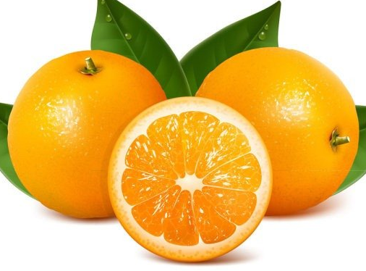
Mỗi khổ thơ nói lên điều ước của các bạn nhỏ. Những điều ước ấy là gì?
Nếu chúng mình có phép lạ
Bắt hạt giống nảy mầm nhanh
Chớp mắt thành cây đầy quả
Tha hồ hái chén ngọt lành.
Các bạn nhỏ ước muốn
cây mau lớn để cho quả

Slide 21
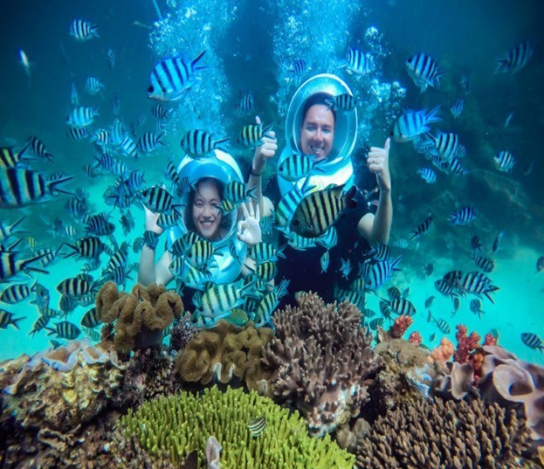
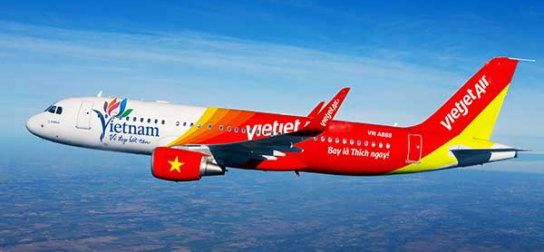
Mỗi khổ thơ nói lên điều ước của các bạn nhỏ. Những điều ước ấy là gì?
Nếu chúng mình có phép lạ
Ngủ dậy thành người lớn ngay
Đứa thì lặn xuống đáy biển
Đứa thì ngồi lái máy bay.
Thành người lớn
ngay để làm việc

Slide 22
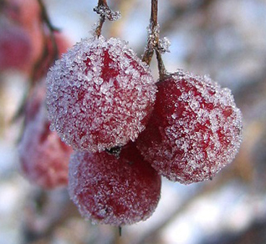
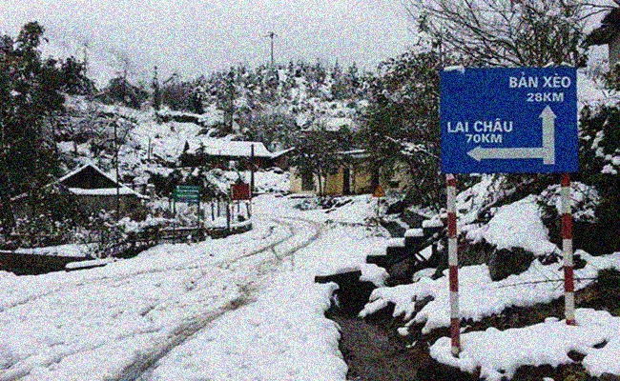
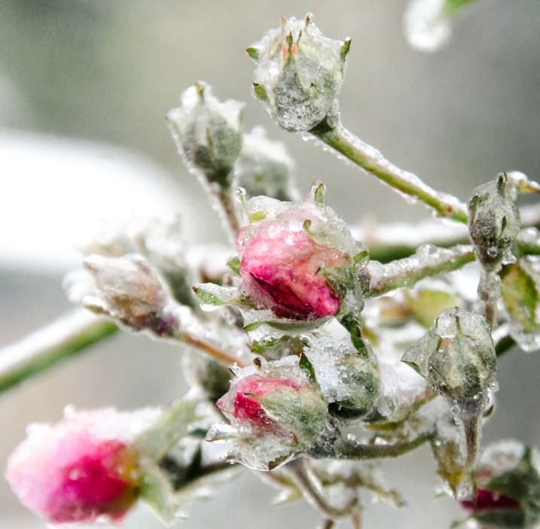
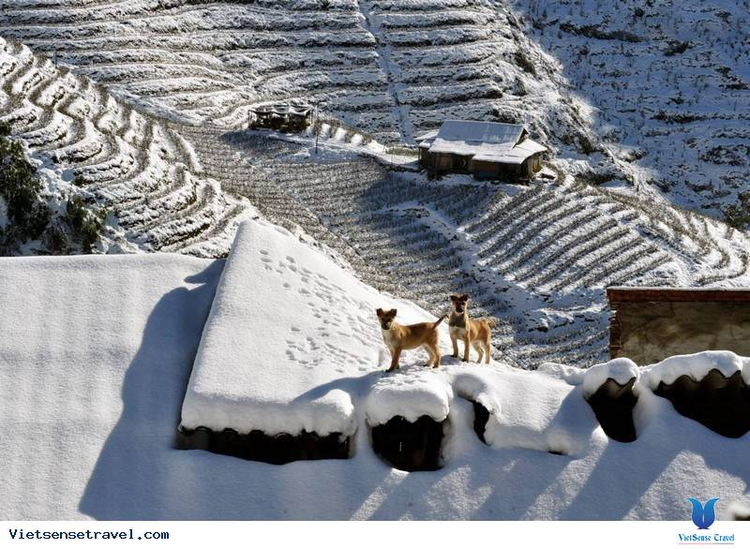
Mỗi khổ thơ nói lên điều ước của các bạn nhỏ. Những điều ước ấy là gì?
Nếu chúng mình có phép lạ
Hái triệu vì sao xuống cùng
Đúc thành ông mặt trời mới
Mãi mãi không còn mùa đông.
Trái đất không còn
mùa đông

Slide 23
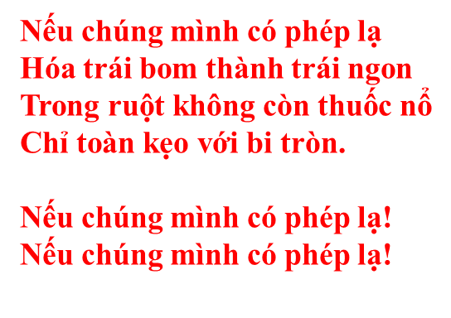
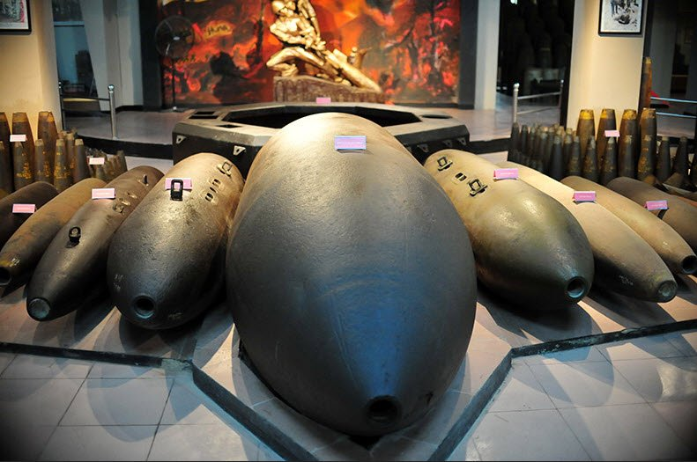
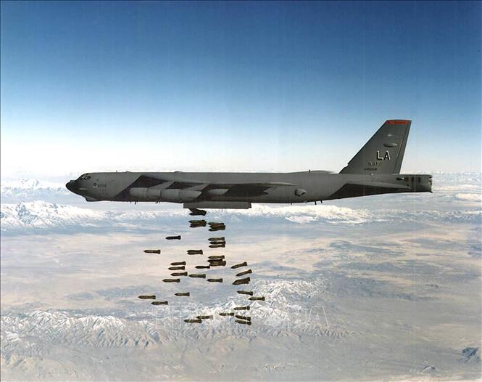
Mỗi khổ thơ nói lên điều ước của các bạn nhỏ. Những điều ước ấy là gì?
trái bom: là một trong những loại vũ khí sát thương nổi tiếng trong chiến tranh, vỏ bằng kim loại, trong ruột có thuốc nổ.
Trái đất không còn
bom đạn, trái bom biến thành trái ngon chỉ chứa kẹo và bi tròn

Slide 24
Luyện đọc
Tìm hiểu bài
-Từ ngữ
lạ, hạt giống, lành, lớn
lặn, nảy mầm
lạ, hạt giống, lành, lớn
lặn, nảy mầm
Khổ 1: Ước cây mau lớn, nhanh cho quả ngọt
Khổ 2: Ước trở thành người lớn để làm việc
Khổ 3: Ước không còn mùa giá lạnh
Khổ 4: Ước không còn chiến tranh

Slide 25

Hãy giải thích ý nghĩa của những cách nói sau:
Ước “không còn mùa đông”
Ước “hóa trái bom thành trái ngon”

Slide 26
Hãy giải thích ý nghĩa của những cách nói sau:
Ước “hóa trái bom thành trái ngon”
Ước “không còn mùa đông”
Là mơ ước thời tiết lúc nào cũng dễ chịu, không còn thiên tai, không còn những tai họa đe dọa con người.
Là mơ ước hòa bình không còn chiến tranh.

Slide 27
Em thích ước mơ nào trong bài thơ?
Em thích ước mơ vừa gieo hạt chỉ chớp mắt đã thành cây đầy quả, ăn được ngay, vì em rất thích ăn hoa quả
Em thích mơ ước ngủ dậy thành người lớn ngay để chinh phục đại dương, bầu trời vì em rất thích khám phá thế giới.

Slide 28
Nếu có phép lạ, em sẽ mơ ước điều gì?
Để đạt được ước mơ đó ngay từ bây giờ em cần phải làm gì?

Slide 29

Bài thơ muốn nói với em điều gì?
Bài thơ ngộ nghĩnh đáng yêu nói về ước mơ của các bạn nhỏ muốn có phép lạ để làm cho thế giới tốt đẹp hơn.

Slide 30
Luyện đọc
Tìm hiểu bài
-Từ ngữ
Khổ 1: Ước cây mau lớn, nhanh cho quả ngọt
Khổ 2: Ước trở thành người lớn để làm việc
Khổ 3: Ước không còn mùa giá lạnh
Khổ 4: Ước không còn chiến tranh
lạ, hạt giống, lành, lớn
lặn, nảy mầm
lạ, hạt giống, lành, lớn
lặn, nảy mầm
Nội dung: Bài thơ nói lên ước mơ của các bạn nhỏ muốn có phép lạ để làm cho thế giới tốt đẹp hơn.

Slide 31
THỰC HÀNH

Slide 32

Nếu chúng mình có phép lạ
Các em đọc bài thơ thể hiện
Nếu chúng mình có phép lạ
Bắt hạt giống nảy mầm nhanh
Chớp mắt thành cây đầy quả
Tha hồ hái chén ngọt lành.
Nếu chúng mình có phép lạ
Ngủ dậy thành người lớn ngay
Đứa thì lặn xuống đáy biển
Đứa thì ngồi lái máy bay.
Nếu chúng mình có phép lạ
Hái triệu vì sao xuống cùng
Đúc thành ông mặt trời mới
Mãi mãi không còn mùa đông.
Nếu chúng mình có phép lạ
Hóa trái bom thành trái ngon
Trong ruột không còn thuốc nổ
Chỉ toàn kẹo với bi tròn.
Nếu chúng mình có phép lạ!
Nếu chúng mình có phép lạ!
Định Hải
Giọng đọc hồn nhiên vui tươi, thể hiện niềm vui, niềm khát khao của các bạn nhỏ

Slide 33
Nếu chúng mình có phép lạ
Nếu chúng mình có phép lạ
Bắt hạt giống nảy mầm nhanh
Chớp mắt thành cây đầy quả
Tha hồ hái chén ngọt lành.
Nếu chúng mình có phép lạ
Ngủ dậy thành người lớn ngay
Đứa thì lặn xuống đáy biển
Đứa thì ngồi lái máy bay.
Nếu chúng mình có phép lạ
Hái triệu vì sao xuống cùng
Đúc thành ông mặt trời mới
Mãi mãi không còn mùa đông.
Nếu chúng mình có phép lạ
Hóa trái bom thành trái ngon
Trong ruột không còn thuốc nổ
Chỉ toàn kẹo với bi tròn.
Nếu chúng mình có phép lạ!
Nếu chúng mình có phép lạ!
Định Hải
phép lạ
nảy mầm nhanh
Chớp mắt
đầy quả
Tha hồ
trái bom
trái ngon

Slide 34
Tập đọc
Nếu chúng mình có phép lạ
Học thuộc lòng đoạn thơ
Nếu chúng mình..………….
Bắt …………....……………. ..
Chớp mắt ……...……… quả
Tha hồ…….……. ..............
Nếu ………………….………..….
Ngủ dậy ……………….……
Đứa thì ……………………...…..
Đứa thì ngồi lái ………..…..
Nếu ……………..…………...
Hái …………………………...
Đúc thành……………... ..mới
Mãi mãi …………………đông
Nếu chúng mình ……………..
Hoá …………….….. trái ngon
Trong ……………….……...nổ
Chỉ toàn kẹo………………....
Nếu …………………phép lạ !
Nếu ……...…………phép lạ !

Slide 35
VẬN DỤNG
Con thấy mình đã thực hiện được những mục tiêu nào của bài học

Slide 36



Slide 37
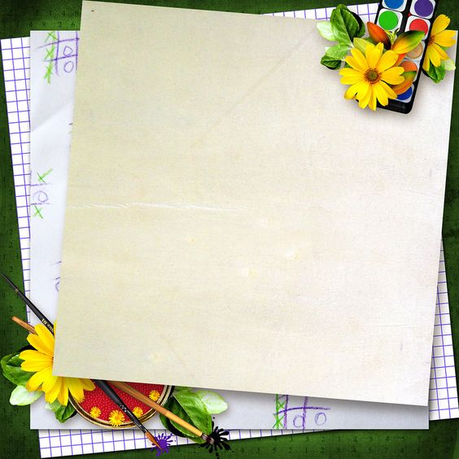
Dặn dò
- Học thuộc lòng bài thơ : Nếu chúng mình có phép lạ
- Chuẩn bị bài sau: Đôi giày ba ta màu xanh

Slide 38
Thứ hai ngày 25 tháng 10 năm 2021
Tập đọc
Nếu chúng mình có phép lạ ( trang 76)
Định Hải
Nội dung: Bài thơ ngộ nghĩnh đáng yêu nói về ước mơ của các bạn nhỏ muốn có phép lạ để làm cho thế giới tốt đẹp hơn.

Slide 39
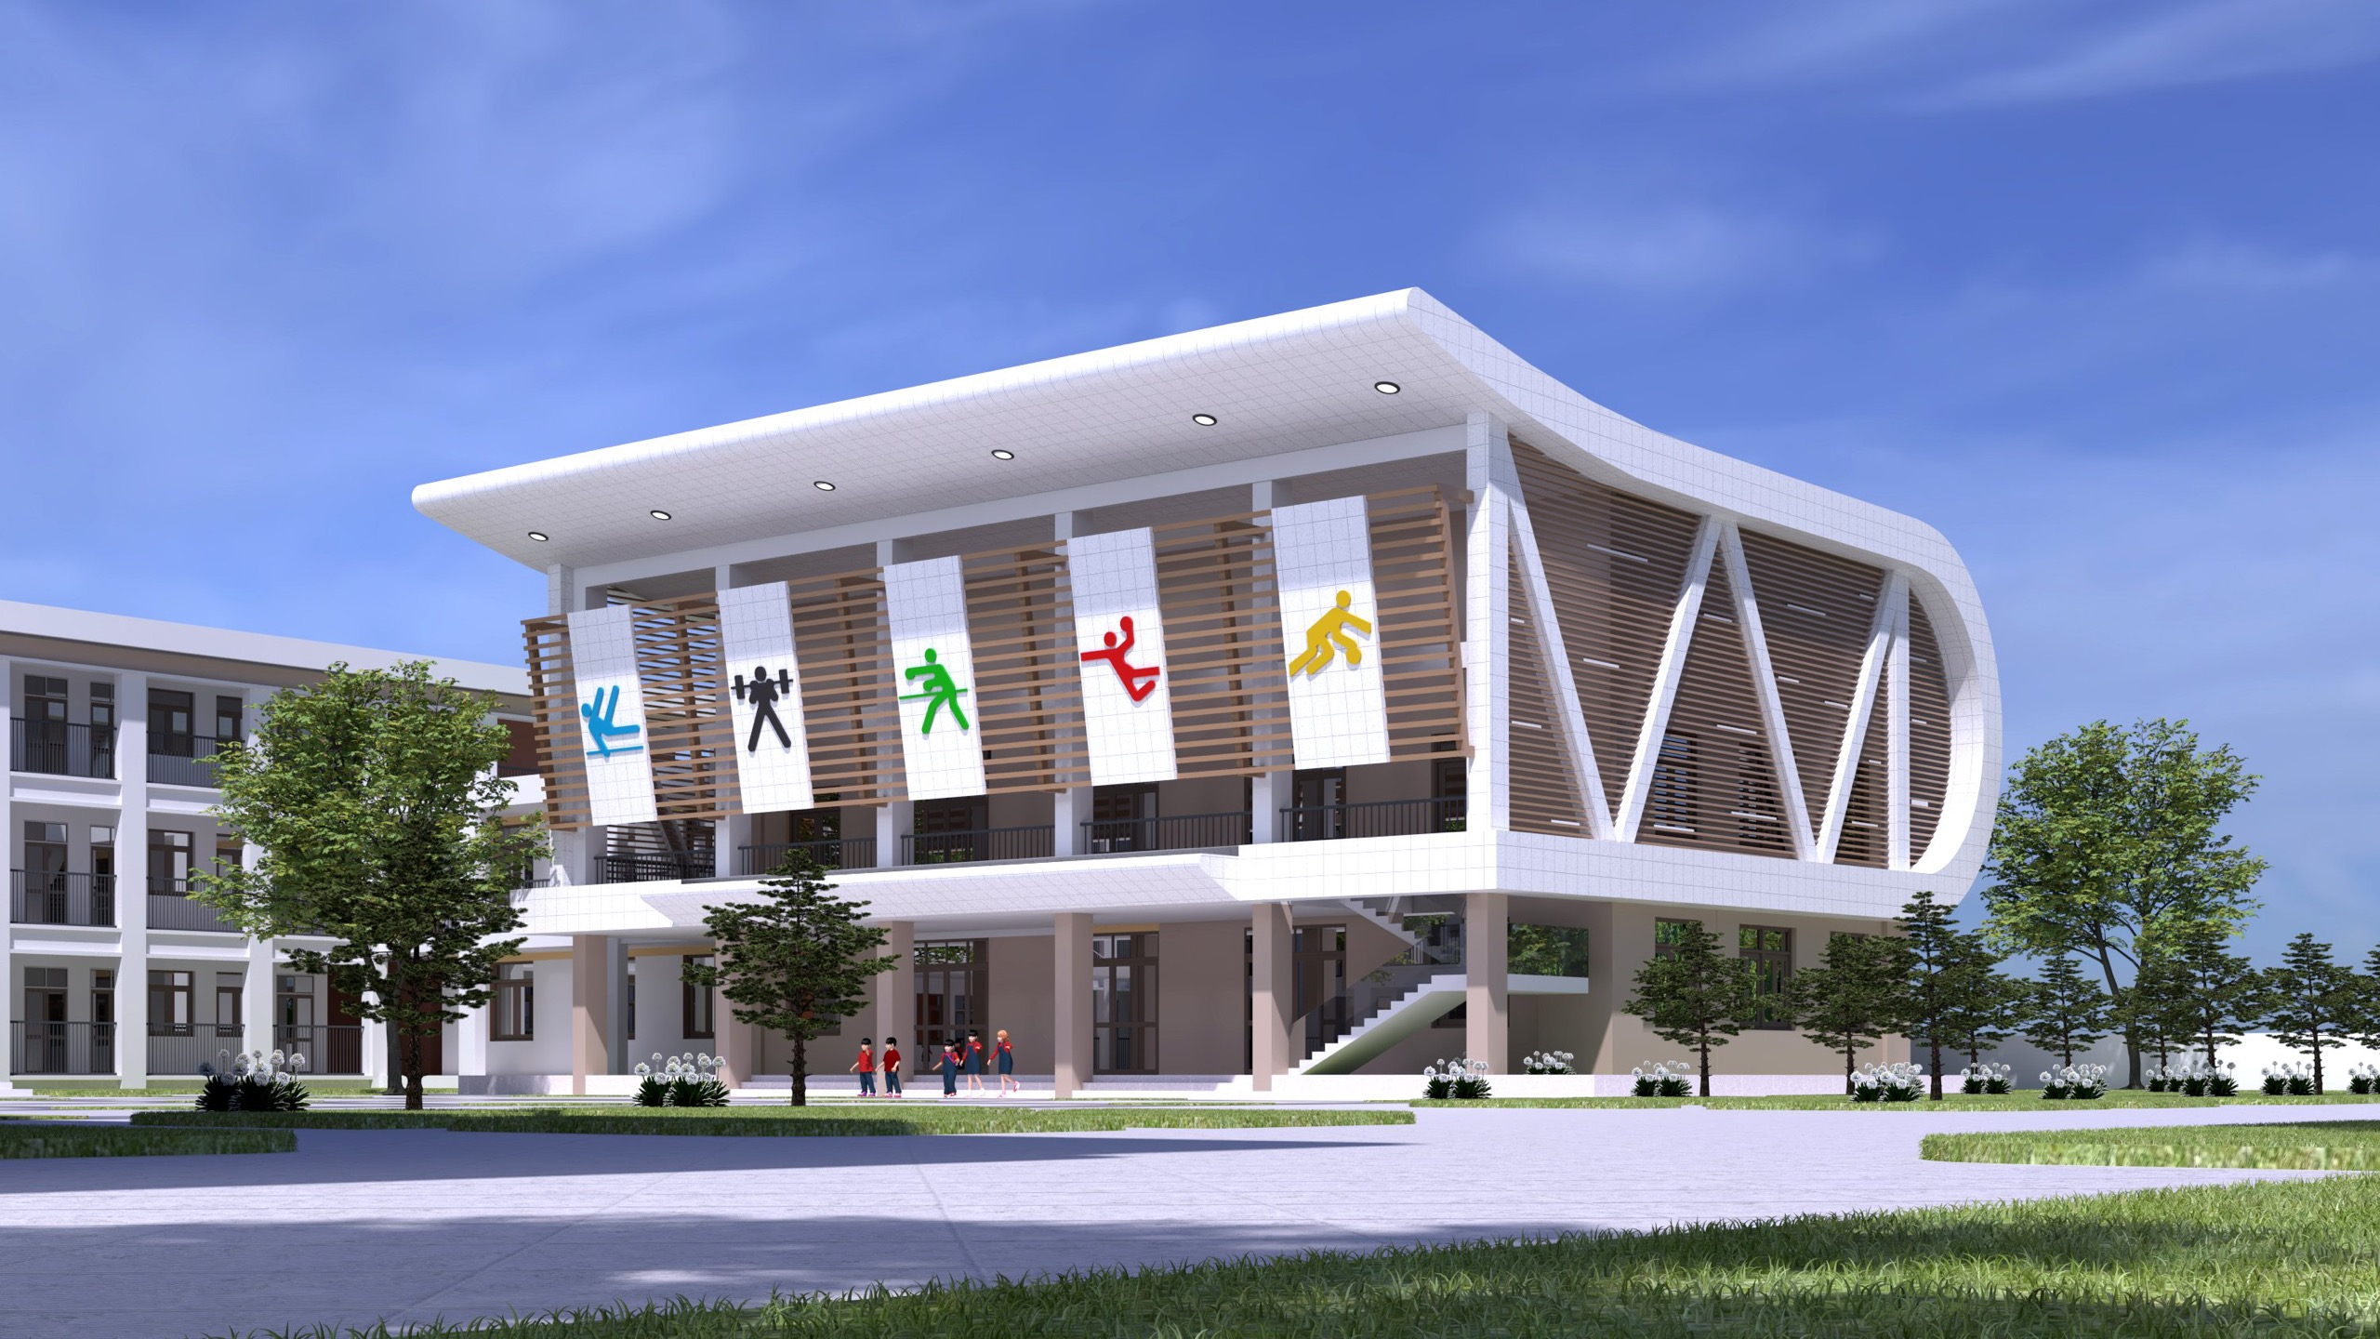


CHÀO TẠM BiỆT CÁC EM!
HÃY TÍCH CƯC LUYỆN TẬP TDTT
CÙNG THỰC HIỆN TỐT THÔNG ĐIỆP 5K NHÉ!

